Slide 1
Compromiso Escolar
Para trayectorias educativas más exitosas.
FONDEF ID2410078

Slide 2
¿Qué nos indican los reportes?
Algunas orientaciones para trabajar a nivel de aula y a nivel de escuela.

Slide 3

¿Qué es compromiso escolar?
Grado de involucramiento que un estudiante posee con respecto a la comunidad educativa de la cual forma parte y en cuanto a las actividades que allí se realizan.
Es altamente influenciado por factores contextuales y relacionales (familia, profesores y pares).
Activa participación del (la) estudiante en las actividades académicas, curriculares o extracurriculares.
Todos los factores son moldeables y se pueden intervenir en la medida que se tenga información sobre cómo estos factores afectan el compromiso escolar.

Slide 4
¿Cuáles son las dimensiones que componen el compromiso escolar?
CONDUCTUAL: Participación en clases y en las tareas escolares, esfuerzo y persistencia, atención y concentración, seguir las reglas del colegio, ausencia de conductas disruptivas.
AFECTIVA: Emociones positivas, disfrute, felicidad, Interés, sentido de pertenencia, apreciado por otros, sentirse incluido, valorar el colegio, útil, importante.
COGNITIVO: Inversión psicológica en el aprendizaje, el foco en la comprensión antes que en tener el trabajo hecho, va más allá de lo requerido, auto-regulación, metacognitiva, uso de estrategias profundas de aprendizaje, elaboración, integración, conectado a conocimientos previos.

Slide 5

Gráfica de reporte con alto compromiso escolar y
factores contextuales facilitadores.

Slide 6
¿Qué significa un alto compromiso escolar y factores contextuales facilitadores?
Características del estudiante
Estudiantes que declaran altos niveles de participación e interés en las actividades académicas.
Se sienten parte de la comunidad escolar.
Consideran que el aprendizaje es significativo para su presente y futuro.

Slide 7
Implicancia de alto compromiso escolar. actúa como un factor protector frente a:
Deserción escolar.
Bajo rendimiento académico.
Graduarse con altos niveles de conductas de riesgo.
¡FACTOR PROTECTOR!

Slide 8
¿Qué significa un alto compromiso escolar y factores contextuales facilitadores?
Características de contexto Familiar
No se perciben factores de riesgo asociados a la familia.
Es probable que exista involucramiento de la familia en las labores del estudiante.

Slide 9
¿Qué significa un alto compromiso escolar y factores contextuales facilitadores?
Características de contexto Escuela
No se perciben factores de riesgo asociados a profesores.
No se perciben factores de riesgo asociados a pares.

Slide 10
Orientaciones para la
gestión pedagógica
Este reporte nos entrega valiosa información para poder gestionar el aula y aspectos de la escuela para, así, tener una mayor probabilidad de alcanzar los aprendizajes en nuestros estudiantes.
Este reporte nos entrega información relevante relacionada con:
Insumo de alto compromiso escolar de los estudiantes. Nos refuerza en las decisiones que hemos tomado como equipo de gestión respecto a la gestión de aula.
Insumo de factores facilitadores en el contexto familiar y escolar. Nos refuerza respecto a las políticas internas de convivencia escolar y nos entrega insumos para innovar.
Dentro del contexto de la mejora continua de la escuela, siempre es necesario evaluar los diferentes servicios que se ofrecen, incorporando las nuevas necesidades.

Slide 11
Orientaciones relacionadas con el proceso de enseñanza-aprendizaje
Continuar con la gestión de estrategias con foco en desarrollar la motivación por aprender.
Un estudio analizó longitudinalmente la capacidad predictiva de un conjunto de variables motivacionales sobre el rendimiento matemático en educación infantil. Los resultados muestran un importante poder predictivo sobre el rendimiento (Mercader, et al., 2017).

Slide 12
Orientaciones relacionadas con el proceso de la escuela.
Continuar monitoreando estrategias en convivencia escolar. Se sugiere aplicar escalas de clima escolar para contar con información de contexto y evaluar/prevenir situaciones de acoso escolar, violencia, discriminación y seguridad de la escuela.
Estudios revelan un impacto negativo de los niveles de indisciplina, agresividad, victimización y desidia docente sobre el rendimiento académico; y por el contrario, se relevan como factores positivos el rol protector y positivo de la gestión interpersonal, ajuste normativo, y red social de iguales (Gamal Cerda, Pérez, Elipe, Casas, & Rey, 2019).

Slide 13
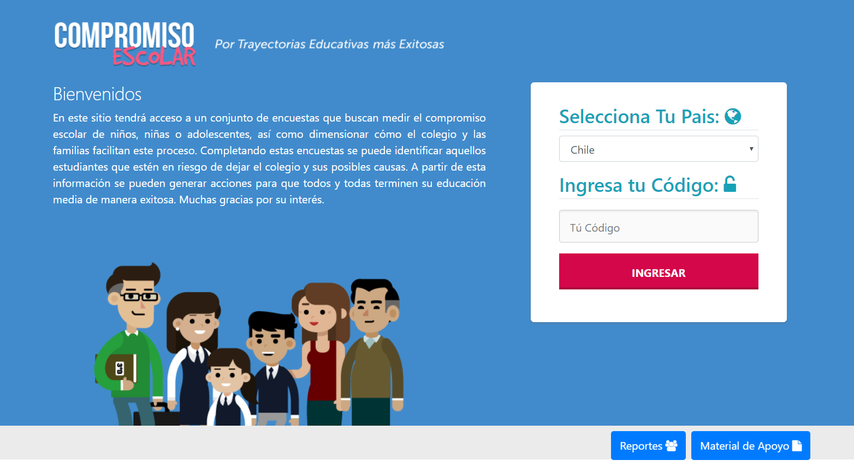
¡Monitorea sistemáticamente el Compromiso Escolar de tus estudiantes!
Incluye estos insumos en las estrategias para el plan de mejoramiento educativo de tu escuela!

Slide 14


¡Descarga el Manual de intervenciones sobre compromiso escolar!
http://humanidades.ufro.cl/images/libros/ORG_Manual_de_intervenciones.pdf

Slide 15
Recursos en la web para trabajar las diferentes dimensiones de compromiso escolar:
LIBRO: Luciano y su mochila de estrellas luminosas es un libro para generar conciencia en los niños y niñas sobre la importancia de la donación de órganos, donde encontrarás un espacio para poder conversar sobre la solidaridad, la empatía y la relevancia de ser donante.
https://cdn-ua.hostingreactor.com/ua_www/cache/wp-content/uploads/2019/05/Luciano-y-su-mochila-de-estrellas-luminosas.pdf
INFOGRAFÍA para trabajar convivencia en el aula.
http://archivos.agenciaeducacion.cl/1_convivencia_aula.jpg
INFOGRAFÍA para trabajar convivencia en la escuela.
http://archivos.agenciaeducacion.cl/2_convivencia_escuela.jpg
Taller de aula: Reconociendo mis fortalezas como estudiante.
http://archivos.agenciaeducacion.cl/talleres/Taller_Reconociendo_mis_fortalezas_como_estudiante.pdf

Slide 16
Recursos en la web para trabajar las diferentes dimensiones de compromiso escolar:
LIBRO: 101 estrategias para enseñar cualquier tema .
https://josedominguezblog.files.wordpress.com/2015/06/aprendazaje-activo-101-estrategias-para-ensenar-1.pdf
TALLER: Material sobre dinámicas para trabajar con apoderados y motivar la interacción.
http://ww2.educarchile.cl/portal.herramientas/sitios_educativos/descubriendo/pdf/dinamicas_de_presentacion.pdf
LIBRO: 100 propuestas para mejorar la competencia matemática
https://drive.google.com/file/d/0B7EIjcRQHd1TdVJBNWhTMjk3eU0/view

Slide 17
Recursos en la web para trabajar las diferentes dimensiones de compromiso escolar:
Video para trabajar en el aula la resolución de conflictos. Nombre: «El puente».
https://www.youtube.com/watch?v=ZgaidCmzfHk
Video para trabajar en el aula la resolución de conflictos. Nombre: Conflictos - No pierdas la perspectiva.
https://www.youtube.com/watch?v=TiNUaHXsjBA
Video para trabajar en el aula la resolución de conflictos. Nombre: Los Conflictos.
https://www.youtube.com/watch?v=fNHKh0b0pGU

Slide 18
Recursos en la web para trabajar las diferentes dimensiones de compromiso escolar:
Video: El valor de la familia: Todo Padre de Familia deben ver este video.
https://www.youtube.com/watch?v=D2qbyCukMKQ
Video para trabajar en taller de padres la resolución de conflictos. Nombre: Video Educativo Nro. 8. Resolución de Conflictos o Problemas.
https://www.youtube.com/watch?v=ptgFI3Hx5dw
Video: ¿Cómo hacer para que a mi hijo le guste estudiar? 📚 Educación para padres
https://www.youtube.com/watch?v=gizSCsjN8_I

Slide 19
Recursos en la web para trabajar las diferentes dimensiones de compromiso escolar:
VIDEO. Capacitación docente: 10 conceptos que todo niño con TDAH desearía que sus docentes y padres conocieran
https://www.youtube.com/watch?v=lhvEaE9IdDM
VIDEO. Capacitación docente: Capturología, el arte de captar la atención.
https://www.youtube.com/watch?v=iCemTZXU7NM
VIDEO. Capacitación docente: El aula afectiva | Laura Lewin
https://www.youtube.com/watch?v=8phICGlEPRI

Slide 20
Recursos en la web para trabajar las diferentes dimensiones de compromiso escolar:
VIDEO. Capacitación docente: Cómo lograr que sus alumnos recuerden.
https://www.youtube.com/watch?v=nF772Mrco4w
VIDEO. Capacitación docente: ¿Cómo aprende el cerebro? Aprende con Neuroeducación
https://www.youtube.com/watch?v=7Jl7gs67L5k
VIDEO. Capacitación docente: Programar para aprender sin limites
https://www.youtube.com/watch?v=9hUjhIfs-bw

Slide 21
Recursos en la web para trabajar las diferentes dimensiones de compromiso escolar:
VIDEO. Capacitación docente: Persuade con tu voz. Estrategias para sonar creíble.
https://www.youtube.com/watch?v=YlI-e4QJWG0
VIDEO. Capacitación docente: El arte de activar tu memoria
https://www.youtube.com/watch?v=XnPk9_z6Oa8
VIDEO. Capacitación docente: El cerebro de los adolescentes y ¿por qué actúan así?
https://www.youtube.com/watch?v=a1fdmXLSF-4

Slide 22
Recursos en la web para trabajar las diferentes dimensiones de compromiso escolar:
VIDEO. Capacitación docente: Liderazgo positivo, un recurso para la autoeficacia
https://www.youtube.com/watch?v=pi2uwykbCt8&t=117s
VIDEO. Capacitación docente: Albert Bandura Teoria de la autoeficacia
https://www.youtube.com/watch?v=jcNDX33V-T4
VIDEO. Capacitación docente: Estudiantes Hablan Sobre la Autoeficacia
https://www.youtube.com/watch?v=FcWNFgubs2E

Slide 23
Recursos en la web para trabajar las diferentes dimensiones de compromiso escolar:
VIDEO. Capacitación docente: ¿Por qué enseñar resolución de conflictos en la escuela?
https://www.youtube.com/watch?v=OWbUqCwWaE8
VIDEO. Capacitación docente: Resolución de conflictos. Teoría del conflicto
https://www.youtube.com/watch?v=U6rhiGkaN08
VIDEO. Capacitación docente: Resolución de conflictos con inteligencia emocional en las aulas | UNIR OPENCLASS
https://www.youtube.com/watch?v=Rw5BKQl_Yss

Slide 24
Recursos en la web para profundizar compromiso escolar:
Entrevista
Compromiso escolar
https://twitter.com/InfinitaFM/status/1069703441625350144?s=19
Entrevista
Compromiso escolar
https://www.pauta.cl/programas/la-invencion-del-futuro/mahia-saracostti-nos-explica-la-plataforma-que-previene-la-desercion
Entrevista
Compromiso escolar
https://youtu.be/qzSXgPpwBJQ

Slide 25

Atención:
¡Te invitamos a revisar el material que hemos preparado para colaborar con tu gestión pedagógica!
Orientaciones para la
gestión pedagógica

Slide 26
Referencias
Cerda, G., Pérez, C., Elipe, P., Casas, J. A., & Rey, R. Del. (2019). School Coexistence and Its Relationship with Academic Performance Among Primary Education Students. Revista de Psicodidáctica, 24(1), 46–52. https://doi.org/10.1016/j.psicoe.2018.06.001
Mercader, J., Presentación, M. J., Siegenthalera, R., Molinero, V. y Miranda, A. (2017). Motivación y rendimiento académico en matemáticas: un estudio longitudinal en las primeras etapas educativas. Revista Psicodidáctica, 22(2), 85-164. https://doi.org/10.1016/j.psicod.2017.05.007

